Slide 1
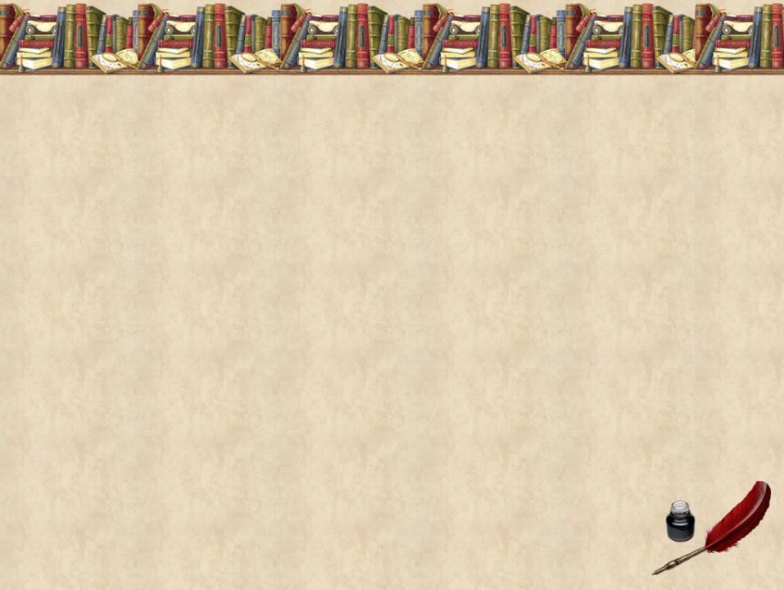
Занятие по развитию речи
Тема: Не покорный звук [Л]. Автоматизация звука Л в словах, слогах и фразах.
Презентация к уроку
Подготовила: учитель-логопед,
Ракитина Татьяна Николаевна
Идентификатор: 264-495-300

Slide 2
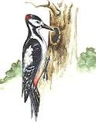
Пропавшая буква
Пи..а
..ак
М К Л
Н Г К
Дяте..
П Л Т

Slide 3
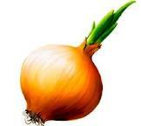
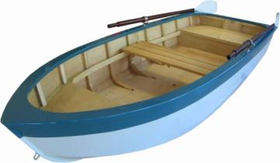
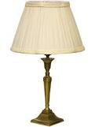
ИГРА «четвертый лишний»

Slide 4
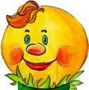
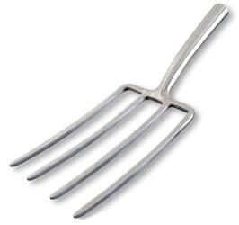
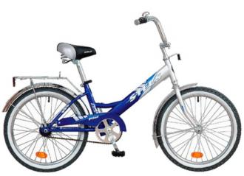
ИГРА «четвертый лишний»

Slide 5
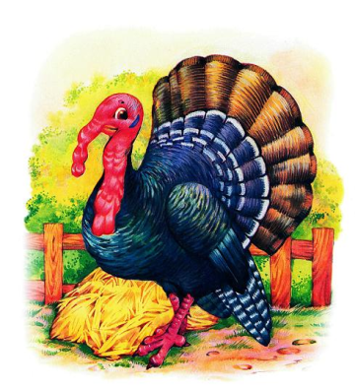
Повтори чистоговорки
Спой песенку индюка ( бл-бл-бл)

Slide 6
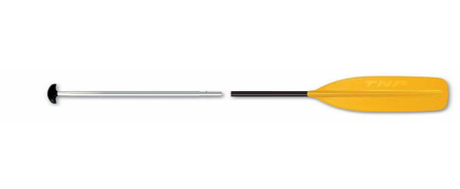
Повтори чистоговорки
Ло-ло-ло очень легкое … (весло)

Slide 7
Повтори чистоговорки
Лу-лу-лу, мы увидели луну

Slide 8
Повтори чистоговорки
Ла-ла-ла очень тонкая … (игла)

Slide 9
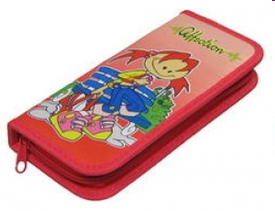
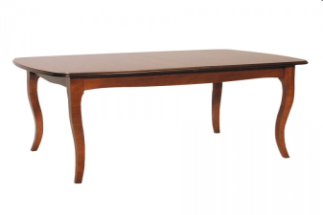
Повтори чистоговорки
Ал-ал-ал купили мне … (пенал)
Ол-ол-ол мы сели все за …(стол)

Slide 10
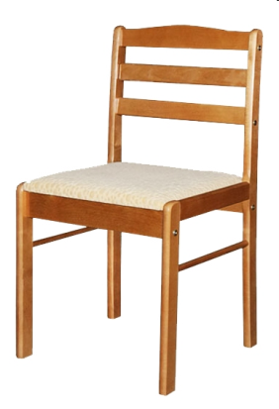
Повтори чистоговорки
Ул-ул-ул какой удобный …(стул)

Slide 11
»
Закрепление темы занятия Упражнение «Доскажи словечко»
Ну, давай играть в футбол!
Забивай скорее …
Нам темно.
Мы просим маму
Нам включить поярче …
Руки мыть пошла Людмила,
Ей понадобилось …
Молодчина эта Лина,
Лепит всё из …
Заглянула в дверь коза,
Очень грустные …
Ёлочка, ёлочка, колкая …
Сшил себе котёнок тапки,
Чтоб зимой не мёрзли …
Подведение итогов занятия

